Slide 1

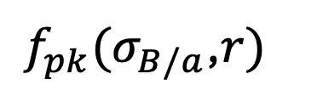
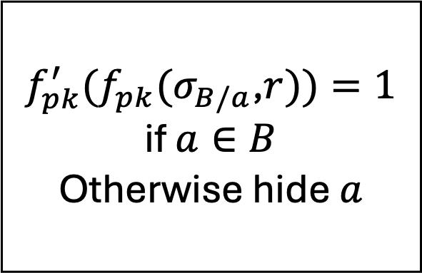

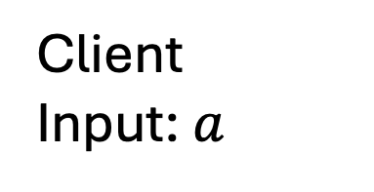

Auditor
Input: $B$
Client
Input: $a$
$$σ_{B}=sign_{sk}(B)$$
Server
$f_{pk}^{′}(f_{pk}(σ_{B/a}\text{,}r))=1$ if $a∈B$
Otherwise hide $a$
$$B$$
$f_{pk}(σ_{B/a}$,$r)$

